Slide 1



C’est ça la vie 9…
Présenté par:
Michel
Automatique

Slide 2


Slide 3
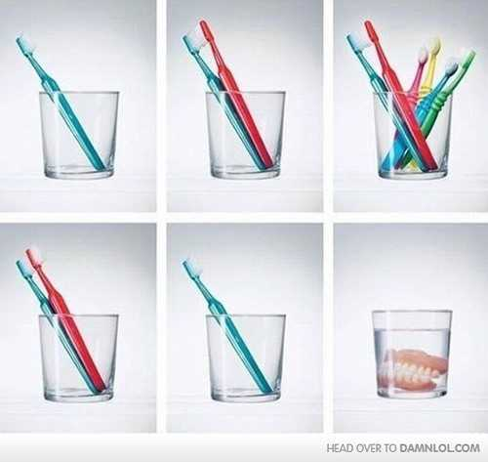
Résumé de la vie…

Slide 4
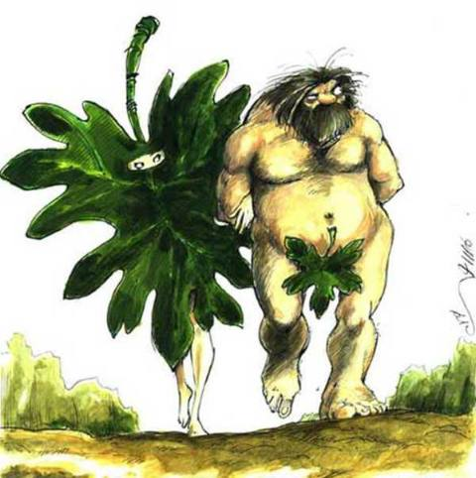
Adam et Ève version musulmane

Slide 5
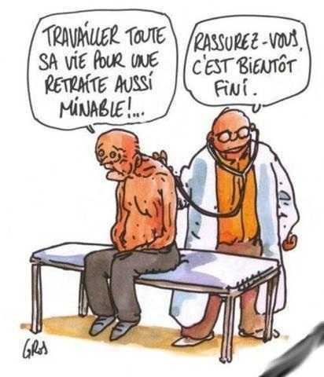

Slide 6


Encore un autre qui se laisse monter sur le dos…

Slide 7


Slide 8


Slide 9


Slide 10


Slide 11
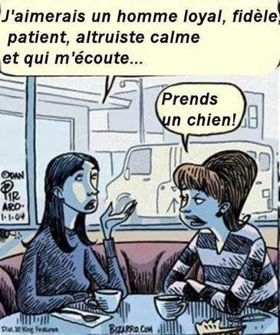

Slide 12
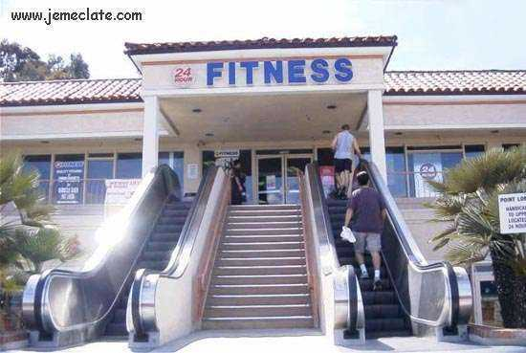

Slide 13


Slide 14
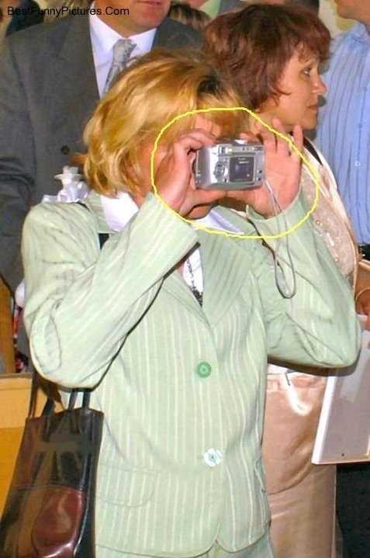

Slide 15


Slide 16


Slide 17
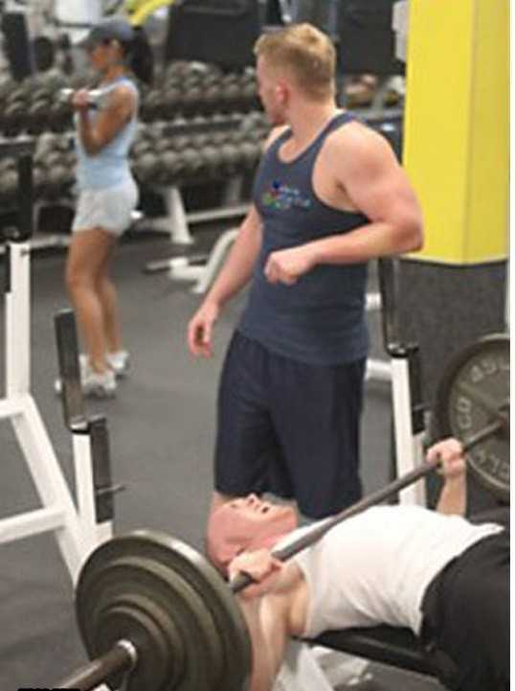

Slide 18
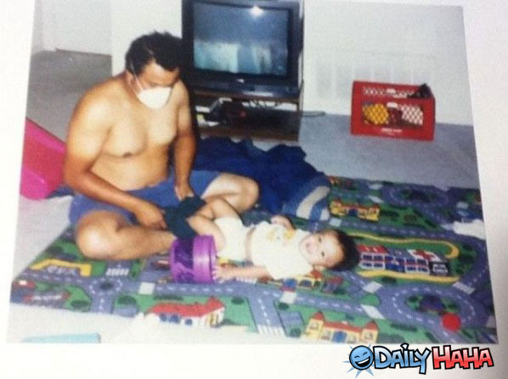

Slide 19


Slide 20


Slide 21
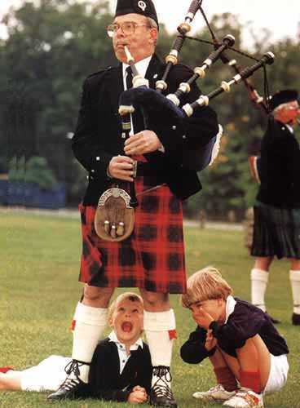

Slide 22
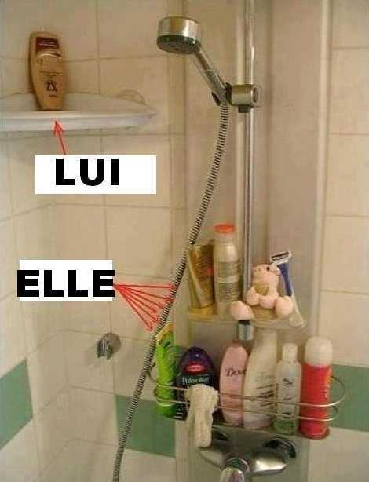

Slide 23

Paris
Hilton

Slide 24
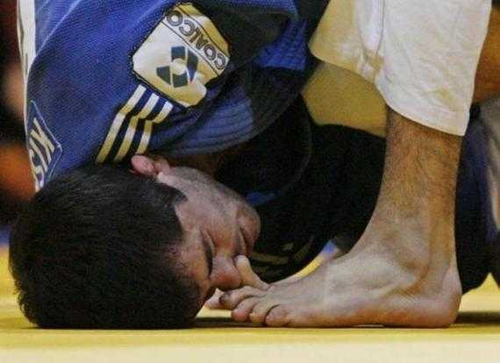
Définition d’un pied de nez…

Slide 25
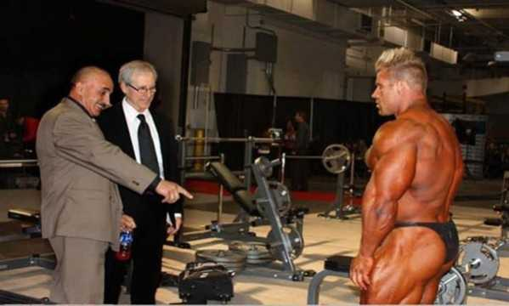

Slide 26
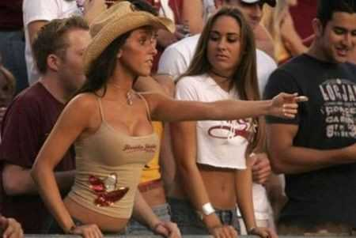

Slide 27


Slide 28
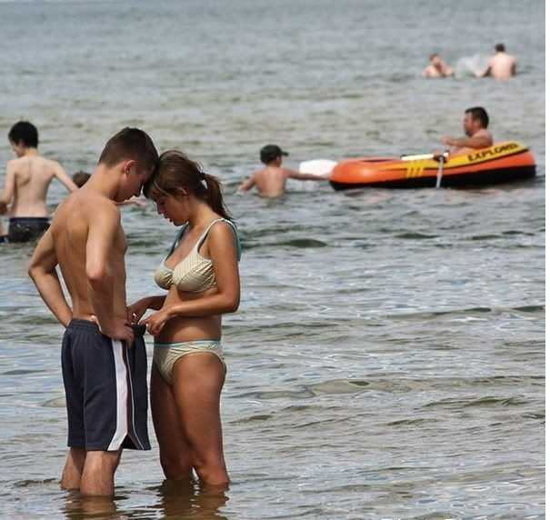
On veillera pas tard ce soir!

Slide 29

Allez, tirez gang d’incapables…

Slide 30


Slide 31
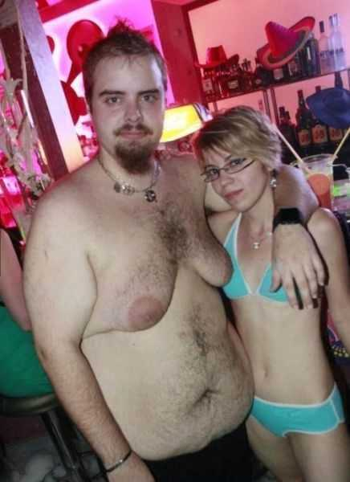
Cherchez l’erreur!

Slide 32


J’ai enfin trouvé ma voie…

Slide 33
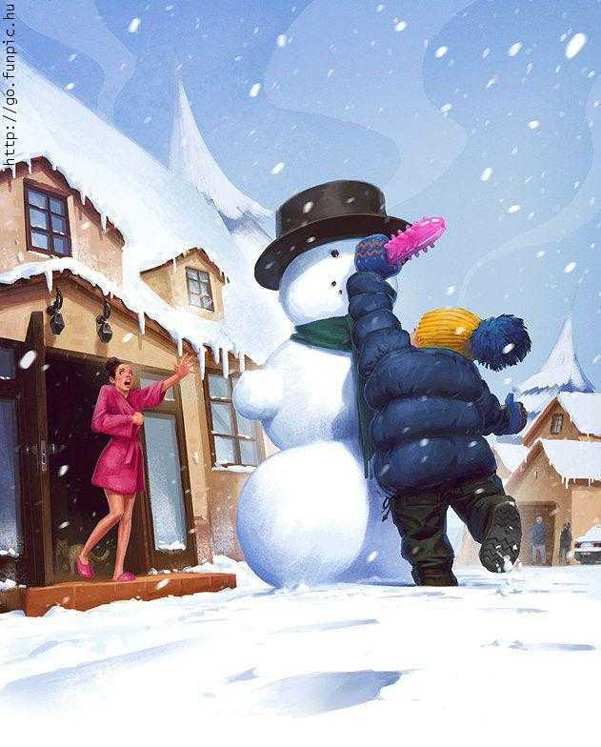

Slide 34


Slide 35
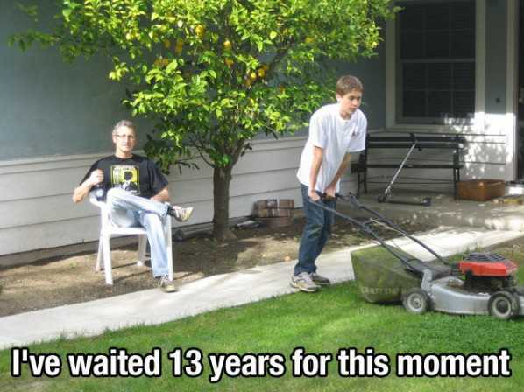
Ça fait 13 ans que j’attends ce moment là!

Slide 36


Slide 37
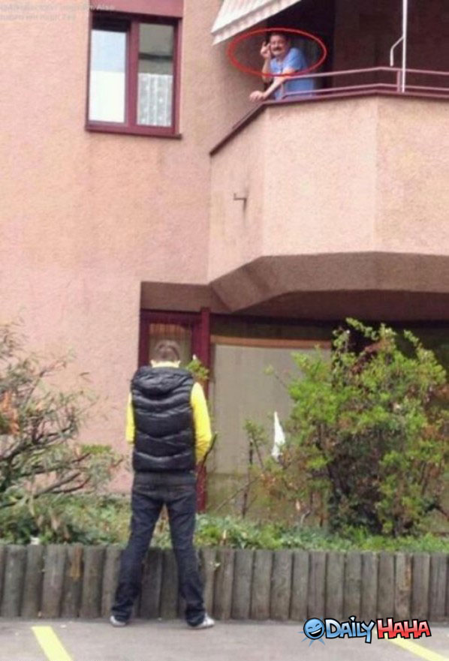

Slide 38
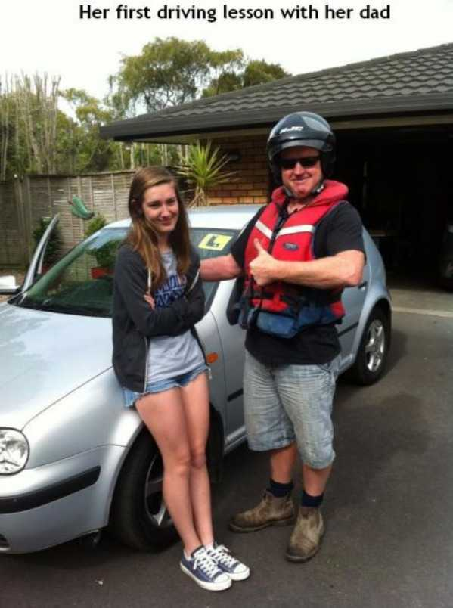
Sa première leçon de conduite avec son père

Slide 39


Slide 40
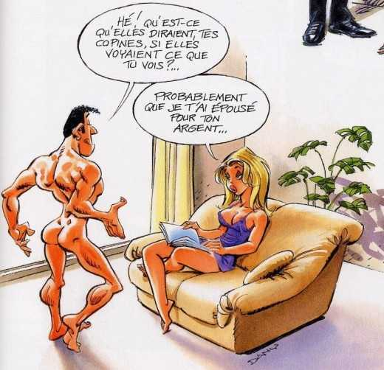

Slide 41


Slide 42
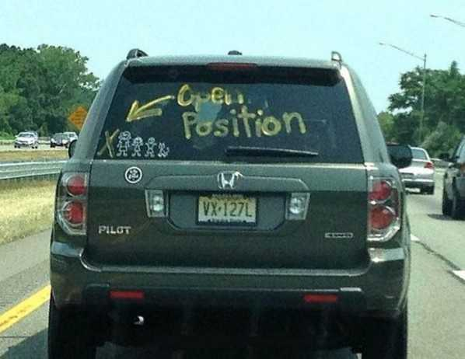
Fin
Place libre

Slide 43


Visionné chez
Pour en voir plus cliquez ici

